Slide 1
Vasco da Gamma
1460 - 1524

Slide 2
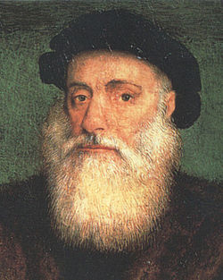
Življenje
Jugozahod portugalske
Eden najuspešnejših evropskih raziskovalcev
Oče vitez, tudi Mati višjega stanu
Za pomorščaka se izučil že v mladosti
L. 1492 prva naloga

Slide 3
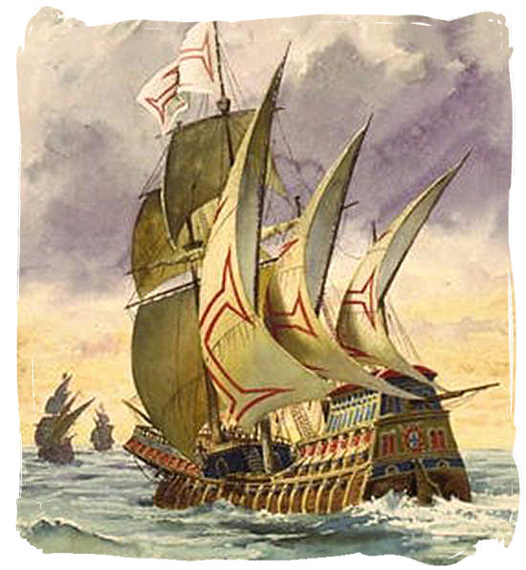
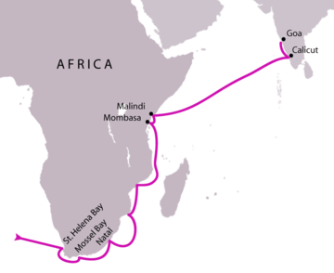
Prvo potovanje
Julija 1497
4 ladje
170 mož
Najprej so se odpravili proti Afriki
rt SV. Helene
Mosselski zaliv
Natal

Slide 4
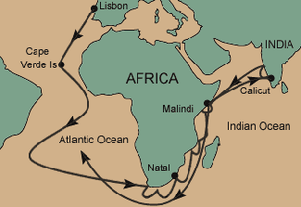
Nadaljevanje 1. potovanja
Mozambik
Mombasa
Malindi
Calicut – INDIJA
Vrnitev
V Lizbono pristala le ladja Sao Gabriel
Vrnilo le 60 mornarjev

Slide 5
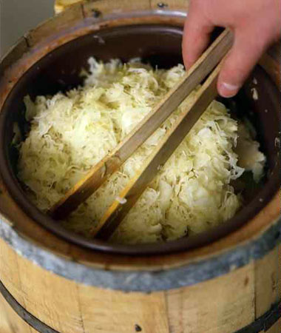
Skorbut
Pomankanje C vitamina
Ogrožala mornarje
Simptomi:
Krvavenje dlesni
Izpadanje zob
Izčrpanost
…

Slide 6
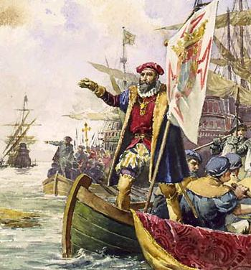
2. potovanje
Februar 1502
20 ladij
Cilj: Indija
Za seboj pustili opustošenje

Slide 7
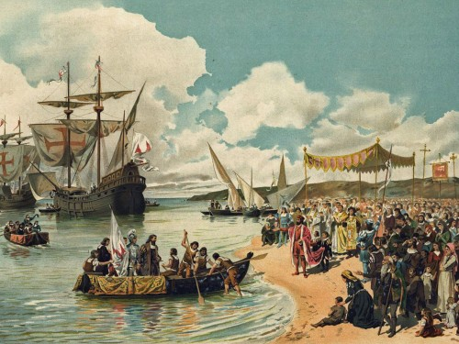
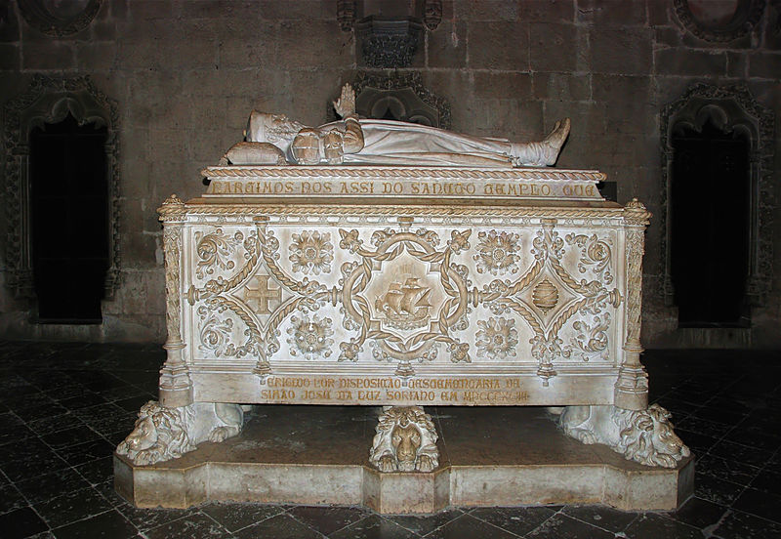
3. potovanje
1524
Cilj: Indija
Na obali zboli za malarijo
Na božični večer 1524 umre
Pokopljejo ga v Indiji

Slide 8
Družina
Imel 6 sinov, ter hčero
Nekaj otrok je podedovala njegove funkcije

Slide 9
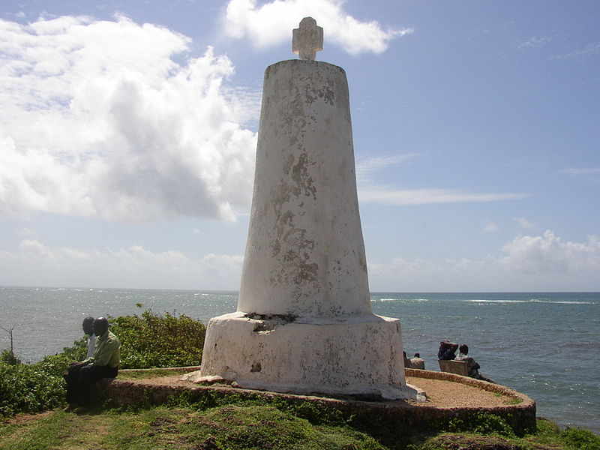
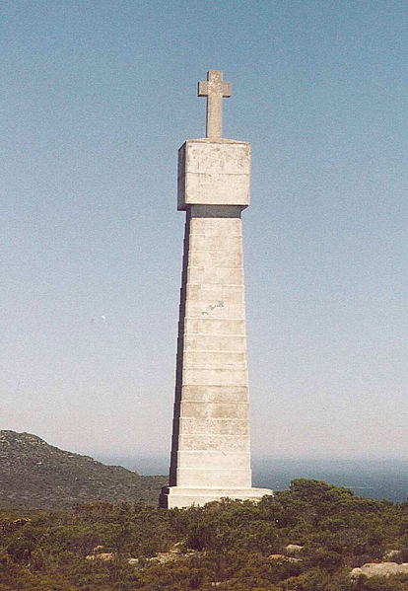
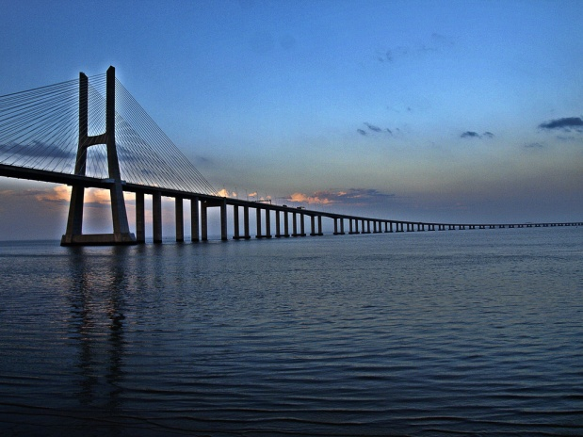
Zapuščina
Začetek trgovine z Indijo
Odkritje poti v Indijo
Spomeniki:
Krater na luni
Spominski stebri
Cerkve
Mesta, Predmestje
Most v Lisboni
Nogometni klub
…

Slide 10
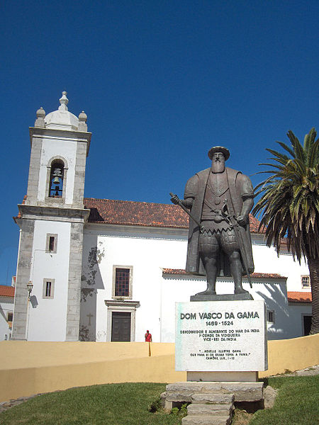

Slide 11
Viri
WWW.Wikipedija.si
http://projekti.svarog.org
Google slike

